Slide 1

Nhóm 1
QUẢN LÝ DANH SÁCH SÁCH TRONG THƯ VIỆN

Slide 2
Nội dung có trong slides:
Phần mở đầu
Phần nội dung
Phần kết luận

Slide 3
I. PHẦN MỞ ĐẦU
1. Lý do chọn đề tài :
1.1 Thực tiễn và nhu cầu:
Phổ biến: Thư viện là một phần quan trọng trong đời sống xã hội
Thiếu hụt công cụ: Nhiều thư viện hiện nay vẫn sử dụng phương thức quản lý thủ công, dẫn đến nhiều bất cập như mất thời gian, dễ xảy ra sai sót, khó theo dõi, thiếu hiệu quả.

Slide 4


1.2 Khả năng ứng dụng và phát triển:
Tiềm năng lớn
Phát triển đa dạng
Ứng dụng quản lý thư viện có thể được ứng dụng trong nhiều loại hình thư viện khác nhau
Có thể mở rộng ứng dụng với nhiều tính năng nâng cao như: quản lý mượn trả sách, thống kê, báo cáo, tích hợp thanh toán trực tuyến, v.v.

Slide 5
I. PHẦN MỞ ĐẦU
1.3 Khả năng học hỏi và phát triển kỹ năng:
Thực hành kiến thức: Xây dựng ứng dụng quản lý thư viện giúp củng cố và áp dụng kiến thức
Phát triển kỹ năng: Có cơ hội rèn luyện kỹ năng giải quyết vấn đề, làm việc độc lập, quản lý dự án, v.v.
Kiến thức chuyên môn: Tiếp cận và hiểu biết sâu hơn về hoạt động của thư viện, nhu cầu của người dùng

Slide 6
1.4 Sự hấp dẫn cá nhân:
Lòng yêu thích
Đam mê
Lòng yêu thích công nghệ thông tin và muốn sử dụng kiến thức của mình để tạo ra những ứng dụng hữu ích cho cộng đồng.
Muốn thử thách bản thân bằng cách xây dựng một ứng dụng phức tạp và mang tính ứng dụng cao.

Slide 7

2. Mục đích đề tài:
Ứng dụng có các chức năng chính sau:
Quản lý sách:
Thêm sách mới: Cho phép người dùng thêm thông tin về sách mới vào hệ thống
Sửa thông tin sách: Người dùng có thể chỉnh sửa thông tin của sách hiện có.

Slide 8
2. Mục đích đề tài:
Xóa sách: Cho phép người dùng xóa sách khỏi hệ thống.
Tìm kiếm sách: Hỗ trợ người dùng tìm kiếm sách theo tiêu đề, tác giả, năm xuất bản hoặc thể loại.
Lấy dữ liệu thể loại: Tích hợp với Open Library API để lấy dữ liệu về sách trong một thể loại cụ thể.

Slide 9
2. Mục đích đề tài:
Quản lý người dùng:
Đăng ký tài khoản: Cho phép người dùng mới tạo tài khoản với thông tin cá nhân và mật khẩu.
Đăng nhập: Người dùng hiện có có thể đăng nhập vào hệ thống
Quản lý người dùng: Người quản trị có thể thêm, sửa, xóa người dùng

Slide 10
2. Mục đích đề tài:
Các tính năng khác:
Giao diện người dùng đơn giản, dễ sử dụng
Lưu trữ dữ liệu hiệu quả: Sử dụng file JSON để lưu trữ thông tin sách và người dùng
Bảo mật thông tin người dùng: Mật khẩu được mã hóa bằng bcrypt để bảo vệ thông tin cá nhân của người dùng.

Slide 11
2. Mục đích đề tài:
Mục tiêu:
Cung cấp một giải pháp quản lý thư viện hiệu quả, giúp thư viện quản lý thông tin sách và người dùng một cách dễ dàng và minh bạch.
Nâng cao hiệu quả và năng suất cho nhân viên thư viện.
Tạo trải nghiệm tốt hơn cho người dùng khi tìm kiếm và mượn sách.

Slide 12
I. PHẦN MỞ ĐẦU
3. Các bước thực hiện đồ án:
Bước 1: Xác định yêu cầu và thiết kế ứng dụng:
Liệt kê các chức năng chính của ứng dụng
Thiết kế giao diện người dùng
Bước 2: Phát triển ứng dụng:
Lập trình các chức năng
Lưu trữ dữ liệu ghi chú dưới dạng file JSON

Slide 13
I. PHẦN MỞ ĐẦU
3. Các bước thực hiện đồ án:
Bước 3: Kiểm thử và sửa lỗi:
Kiểm thử ứng dụng để đảm bảo tất cả các chức năng hoạt động đúng theo yêu cầu.
Sửa các lỗi phát sinh trong quá trình kiểm thử.

Slide 14
I. PHẦN MỞ ĐẦU
3. Các bước thực hiện đồ án:
Bước 4: Thực hiện demo và nộp báo cáo :
Chuẩn bị mã nguồn và đóng gói ứng dụng.
Nộp bài báo cáo Word và bài thuyết trình PowerPoint và chuẩn bị cho buổi báo cáo đề tài.

Slide 15
II. Phần nội dung
Quy trình nghiệp vụ
Đăng ký:
Người dùng mới chọn tùy chọn "Đăng ký" (hoặc nút "Đăng ký" trên giao diện).
Một hộp thoại sẽ hiện ra, yêu cầu người dùng nhập:
Tên người dùng
Email
Mật khẩu
Xác nhận mật khẩu

Slide 16
II. Phần nội dung
Quy trình nghiệp vụ
Hệ thống sẽ kiểm tra tính hợp lệ của thông tin nhập liệu (ví dụ: email hợp lệ, ngày sinh hợp lệ,…).
Nếu thông tin hợp lệ, hệ thống sẽ tạo tài khoản mới cho người dùng và lưu trữ thông tin.
Hệ thống hiển thị thông báo "Đăng ký thành công". Người dùng có thể đăng nhập vào ứng dụng.

Slide 17
II. Phần nội dung
Quy trình nghiệp vụ
Đăng nhập:
Người dùng đã đăng ký chọn tùy chọn "Đăng nhập" (hoặc nút "Đăng nhập" trên giao diện).
Một hộp thoại sẽ hiện ra, yêu cầu người dùng nhập: Email,Mật khẩu
Hệ thống sẽ kiểm tra xem email và mật khẩu có khớp với thông tin trong cơ sở dữ liệu hay không.

Slide 18
II. Phần nội dung
Quy trình nghiệp vụ
Nếu thông tin hợp lệ: Hệ thống sẽ xác thực người dùng và chuyển hướng người dùng đến giao diện chính phù hợp với vai trò của họ.
Nếu thông tin không hợp lệ, hệ thống sẽ hiển thị thông báo "Sai email hoặc mật khẩu".

Slide 19
II. Phần nội dung
Quy trình nghiệp vụ
Giao diện chính:
User:
Sau khi đăng nhập, người dùng sẽ được chuyển hướng đến giao diện chính của User.
Giao diện này hiển thị các chức năng chính dành cho User như:
Tìm kiếm sách
Hiển thị danh sách sách
Xem thông tin chi tiết của sách

Slide 20
II. Phần nội dung
Quy trình nghiệp vụ
Giao diện chính:
Admin:
Sau khi đăng nhập, người dùng sẽ được chuyển hướng đến giao diện chính của Admin.
Giao diện này hiển thị các chức năng quản trị, bao gồm:
Thêm sách mới
Xóa sách
Sửa thông tin sách
Quản lý người dùng (thêm, sửa, xóa, thay đổi vai trò)

Slide 21
Quy trình nghiệp vụ cho user :
Khởi tạo ứng dụng:
Khi người dùng mở ứng dụng, cửa sổ đăng nhập sẽ được hiển thị.
Sau khi đăng nhập thành công, User sẽ được chuyển hướng đến giao diện chính của User.
Tìm kiếm sách:
Người dùng chọn tùy chọn "Tìm kiếm" (hoặc nút "Tìm kiếm" trên giao diện).
Hệ thống sẽ tìm kiếm sách theo tiêu đề đã nhập.
Nếu sách được tìm thấy: Hệ thống sẽ hiển thị danh sách các sách phù hợp với kết quả tìm kiếm, bao gồm thông tin chi tiết của từng sách.

Slide 22
Quy trình nghiệp vụ cho admin:
Khởi tạo ứng dụng:
Khi người dùng mở ứng dụng, cửa sổ đăng nhập sẽ được hiển thị.
Sau khi đăng nhập thành công, Admin sẽ được chuyển hướng đến giao diện chính của Admin.
Thêm sách mới:
Người dùng có thể chọn "Fetch data" trên giao diện để thông qua API lấy thông tin sách dựa trên thể loại sách.
Người dùng cũng có thể chọn tùy chọn "Thêm sách" (hoặc nút "Thêm sách" trên giao diện) để thêm sách bằng tay.

Slide 23
Quy trình nghiệp vụ cho admin:
Xóa sách:
Người dùng chọn tùy chọn "Xóa sách" (hoặc nút "Xóa sách" trên giao diện).
Một hộp thoại sẽ hiện ra, yêu cầu người dùng chọn sách cần xóa.
Người dùng xác nhận xóa sách.
Sách sẽ bị xóa khỏi danh sách.
Hệ thống hiển thị thông báo "Xóa sách thành công".
Sửa thông tin sách:
Người dùng chọn tùy chọn "Sửa sách" (hoặc nút "Sửa sách" trên giao diện).
Một hộp thoại sẽ hiện ra, hiển thị thông tin chi tiết của sách. Người dùng có thể chỉnh sửa thông tin.
Sau khi chỉnh sửa xong, người dùng xác nhận thay đổi.
Hệ thống sẽ cập nhật thông tin sách và lưu trữ thời gian sửa đổi cuối cùng.

Slide 24
Quy trình nghiệp vụ cho admin:
Quản lý người dùng:
Người dùng chọn tùy chọn "Quản lý người dùng" (hoặc nút "Quản lý người dùng" trên giao diện).
Người dùng có thể:
Thêm người dùng mới: Nhập thông tin người dùng mới
Sửa thông tin người dùng: Chọn người dùng cần sửa, cập nhật thông tin và xác nhận sửa.
Xóa người dùng: Chọn người dùng cần xóa và xác nhận xóa.

Slide 25
2. Lợi ích và ứng dụng thực tế:
Lợi ích của việc quản lý bằng ứng dụng:
Tối ưu hóa quy trình quản lý:
Tiết kiệm thời gian
Giảm thiểu sai sót
Tăng năng suất

Slide 26
2. Lợi ích và ứng dụng thực tế:
Lợi ích của việc quản lý bằng ứng dụng:
Nâng cao hiệu quả tra cứu:
Tìm kiếm nhanh chóng
Truy cập thông tin tức thì
Tăng khả năng tiếp cận

Slide 27
2. Lợi ích và ứng dụng thực tế:
Lợi ích của việc quản lý bằng ứng dụng:
Cải thiện trải nghiệm người dùng:
Giao diện thân thiện, dễ sử dụng
Thông tin rõ ràng
Tăng sự hài lòng

Slide 28
2. Lợi ích và ứng dụng thực tế:
Lợi ích của việc quản lý bằng ứng dụng:
Dễ dàng bảo trì và cập nhật:
Cập nhật thông tin dễ dàng
Quản lý dữ liệu tập trung
Tăng tính minh bạch

Slide 29
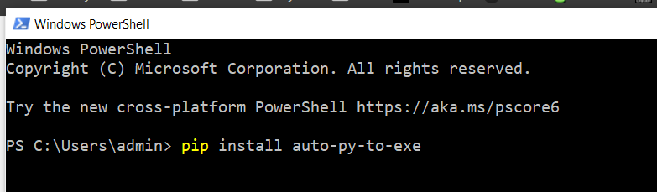
3. Đóng gói file:
Quá trình chuyển định dạng .py sang .exe:
Để cài đặt, chúng ta sẽ phải thực hiện lệnh pip install auto-py-to-exe trên command-line.

Slide 30
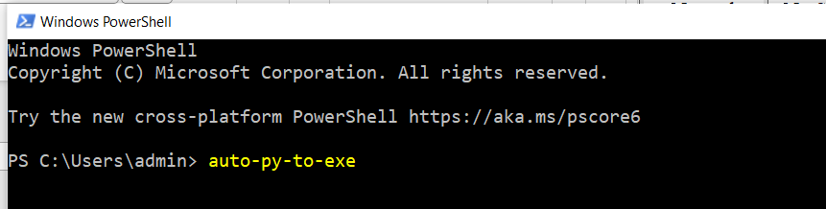
3. Đóng gói file:
Quá trình chuyển định dạng .py sang .exe:
Sau khi cài đặt xong, chúng ta có thể chạy trực tiếp auto-py-to-exe từ chính dòng lệnh và xem kết quả đầu ra.
Khi bạn mở gói auto-py-to-exe, chỉ cần thêm đường dẫn tập lệnh Python vào như được hiển thị trong ảnh chụp màn hình bên dưới.

Slide 31
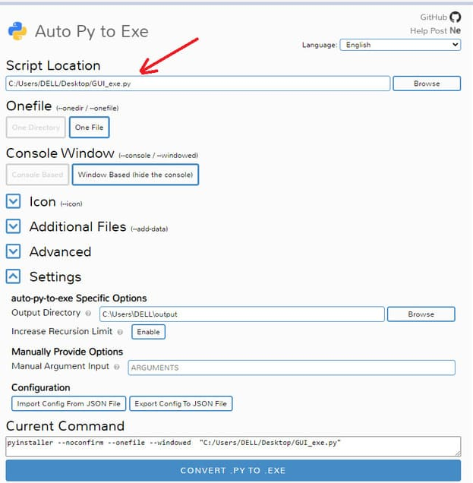
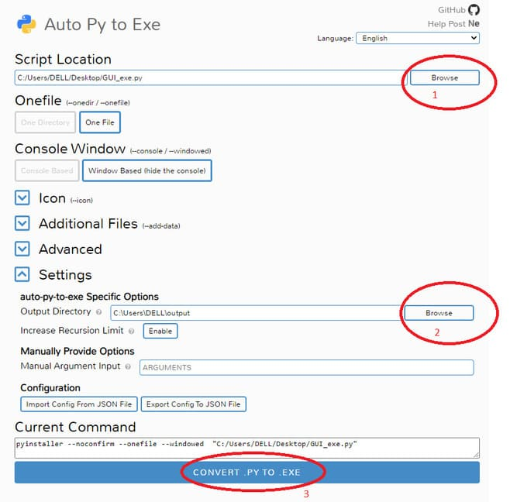
3. Đóng gói file:
Quá trình chuyển định dạng .py sang .exe:
Sau khi hoàn tất việc chỉ định vị trí tập lệnh, hãy chọn vị trí đầu ra như được hiển thị trong ảnh chụp màn hình bên dưới, sau đó nhấp vào nút màu xanh lam.

Slide 32
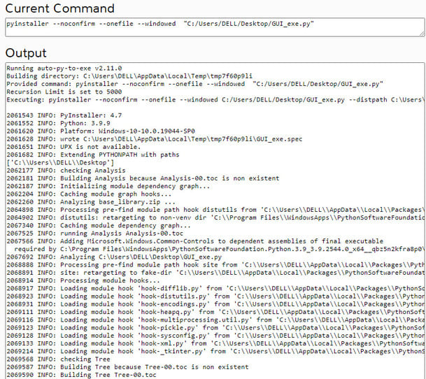
3. Đóng gói file:
Quá trình chuyển định dạng .py sang .exe:
Ngay sau khi nhấn vào “CONVERT .PY TO EXE”, cửa sổ tiếp theo sẽ giống như sau:

Slide 33
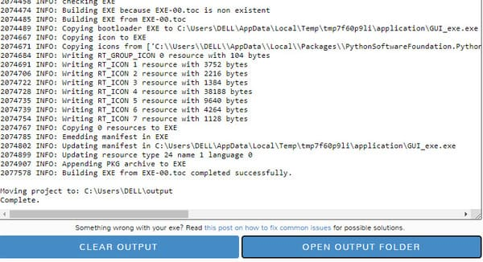

3. Đóng gói file:
Quá trình chuyển định dạng .py sang .exe:
-Khi bạn mở tệp đầu ra, ta sẽ thấy tệp GUI EXE:

Slide 34
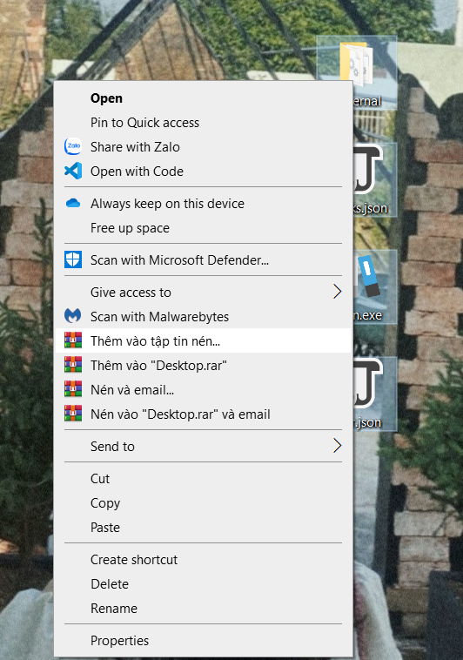
3. Đóng gói file:
b) Tạo file cài đặt ứng dụng
Sau khi chuyển đổi tệp tin sang định dạng exe ta tiếp tục đóng gói vào để có thể cài đặt dễ dàng bằng các bước sau đây:
Chọn tất cả file muốn tạo file cài đặt và sử dụng Winrar để đóng gói

Slide 35
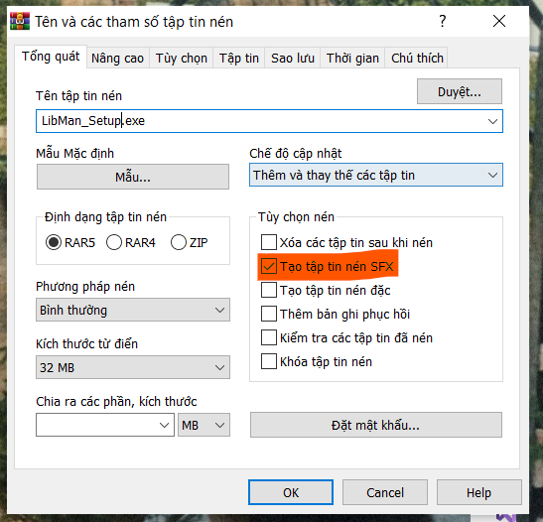
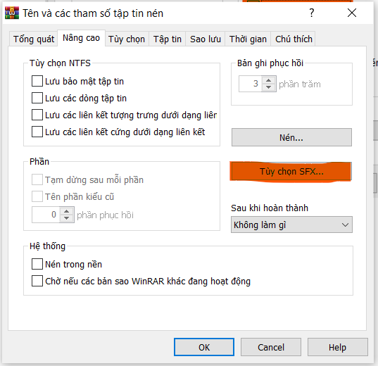
3. Đóng gói file:
b) Tạo file cài đặt ứng dụng
Chọn tạo tập tin nén SFX
Vào Tab nâng cao và chọn Tùy chọn SFX

Slide 36
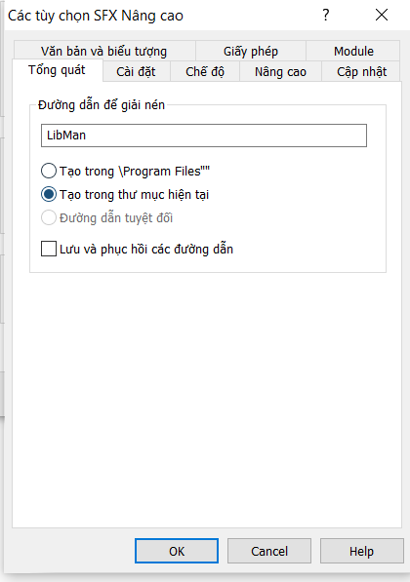
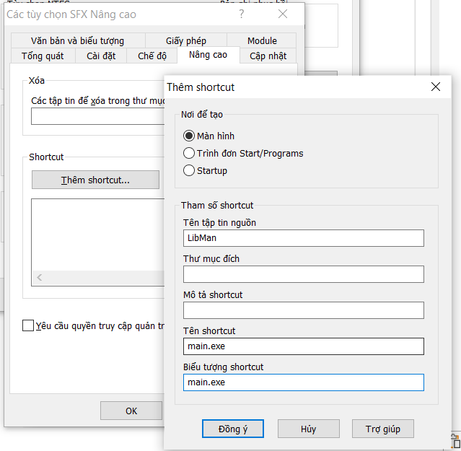
3. Đóng gói file:
b) Tạo file cài đặt ứng dụng
Thiết lập các tùy chọn như hình dưới

Slide 37
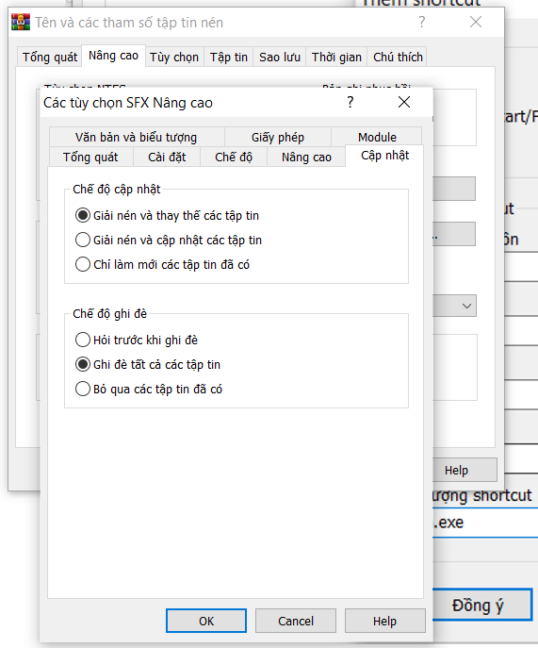
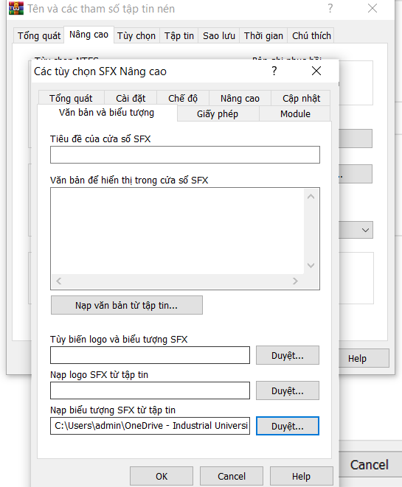
3. Đóng gói file:
b) Tạo file cài đặt ứng dụng
Kết quả sau khi đóng gói file thành tệp cài đặt

Slide 38
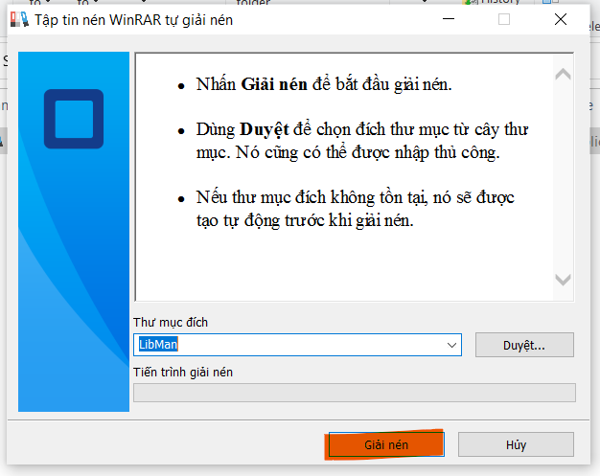
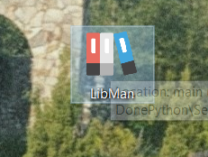
3. Đóng gói file:
c) Hướng dẫn cài đặt ứng dụng
Chọn tệp Setup, chọn giải nén
Màn hình hiện shortcut ứng dụng quản lý sách

Slide 39
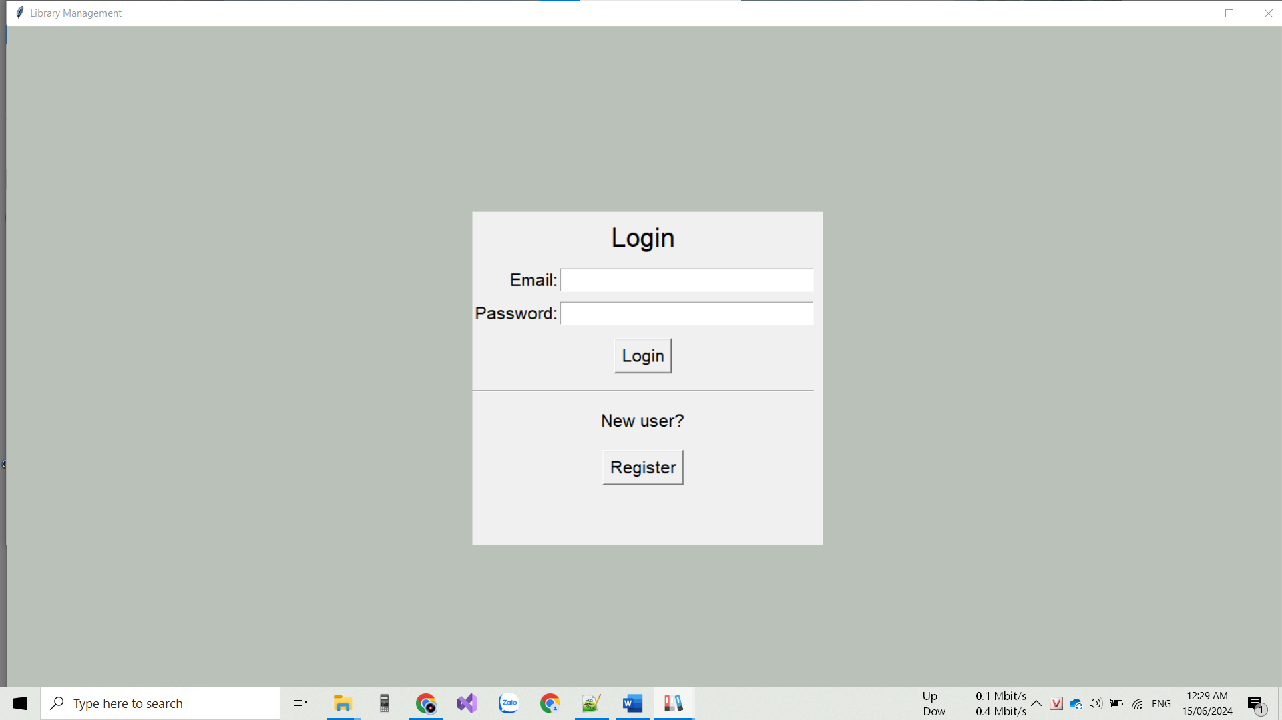
4. Hướng dẫn sử dụng phần mềm:
Đối với người dùng thông thường
Sau khi thực hiện đăng nhập, màn hình sẽ hiển thị chức năng đăng nhập.
Nếu người dùng đã có tài khoản thì nhập email và mật khẩu để tiếp tục.

Slide 40
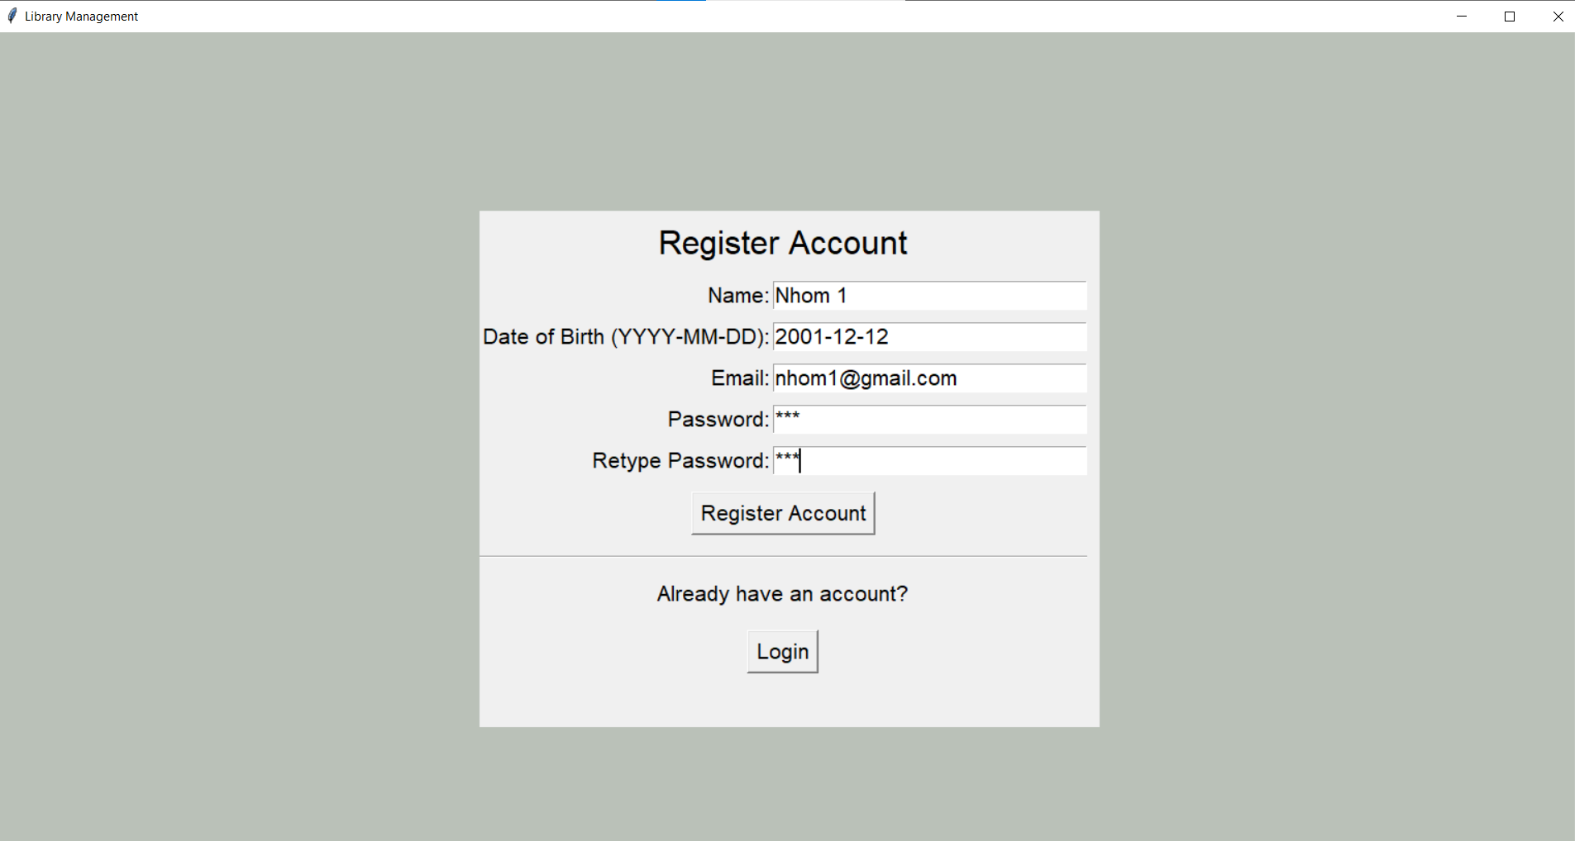
4. Hướng dẫn sử dụng phần mềm:
Đối với người dùng thông thường
- Nếu người dùng chưa có tài khoản thì chọn nút đăng ký, sau đó điền thông tin để tiếp tục.

Slide 41
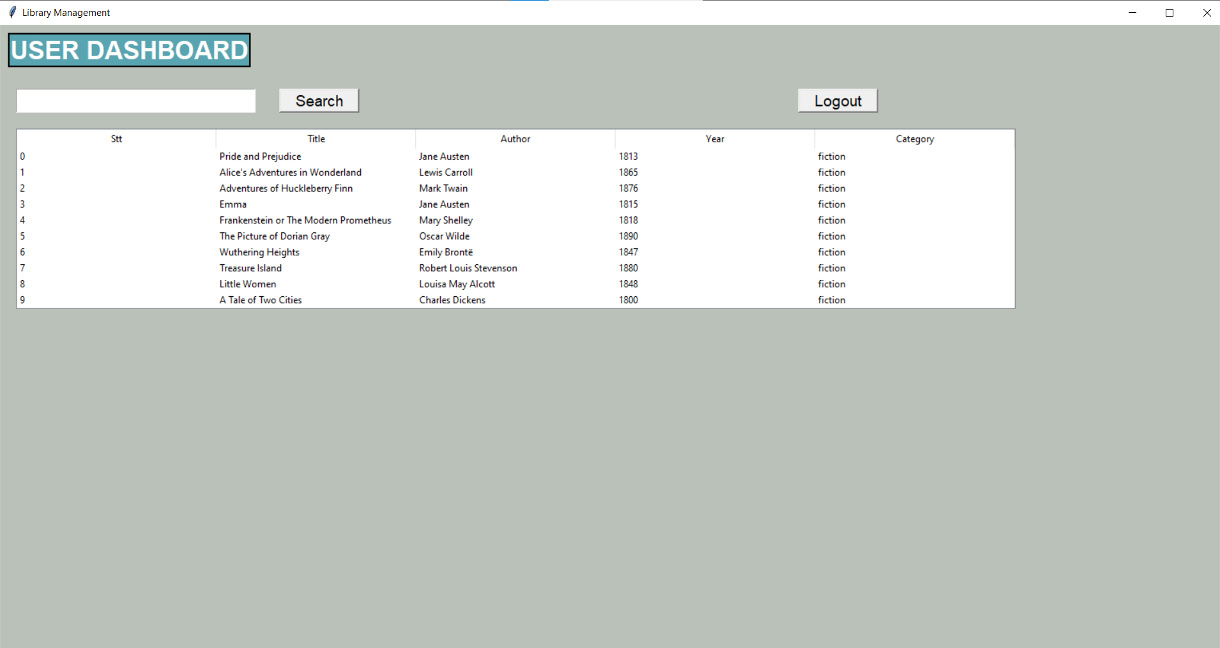
4. Hướng dẫn sử dụng phần mềm:
Đối với người dùng thông thường
- Sau khi đăng nhập, màn hình chính sẽ hiển thị như sau :

Slide 42
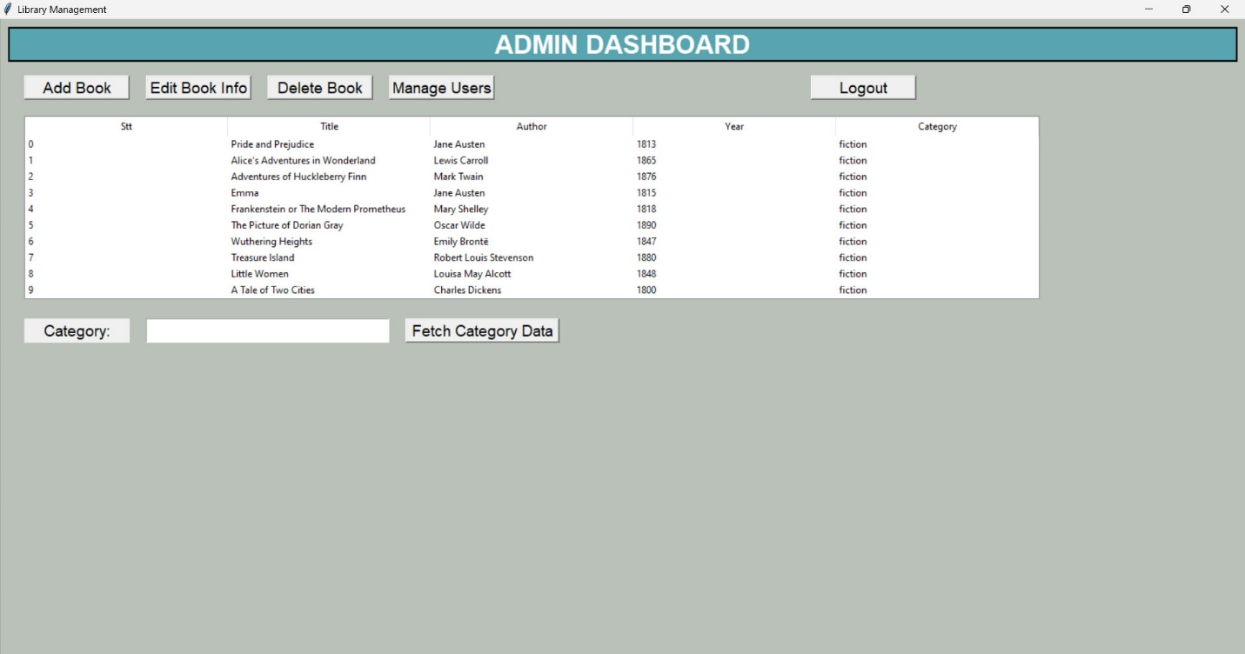
4. Hướng dẫn sử dụng phần mềm:
b) Đối với người quản trị
- Nhập loại cần tìm để lấy dữ liệu

Slide 43
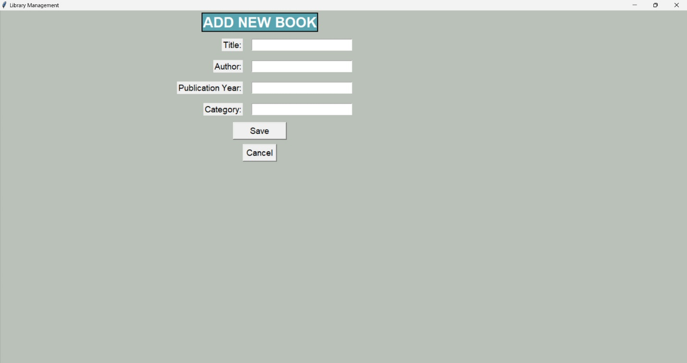
4. Hướng dẫn sử dụng phần mềm:
b) Đối với người quản trị
Thêm sách mới bằng cách nhập tiêu đề,tác giả, năm xuất bản,thể loại và sau đó lưu hoặc hủy.

Slide 44
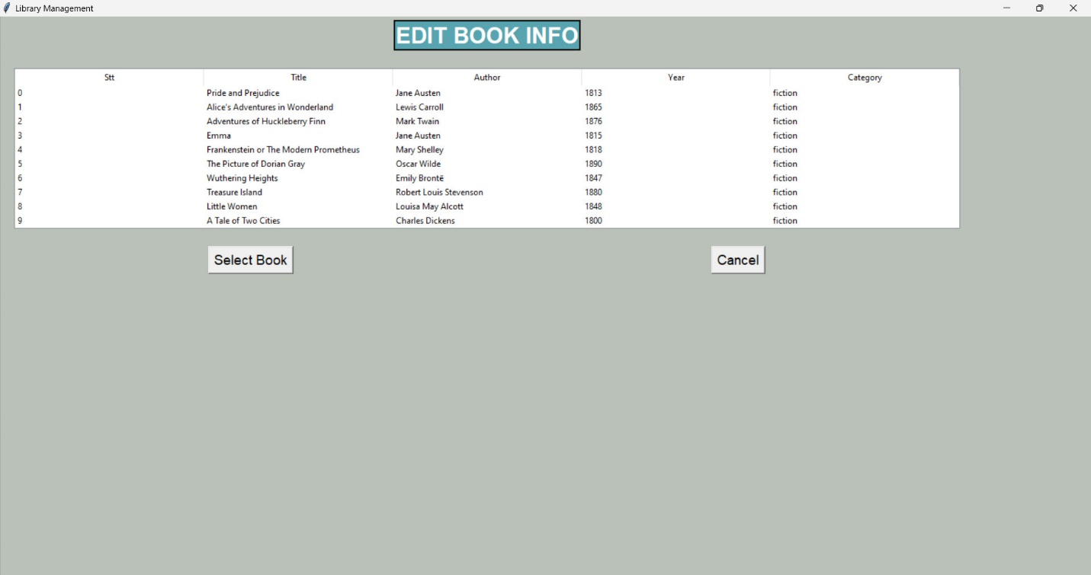
4. Hướng dẫn sử dụng phần mềm:
b) Đối với người quản trị
Lựa chọn sách cần sửa thông tin hoặc hủy.

Slide 45
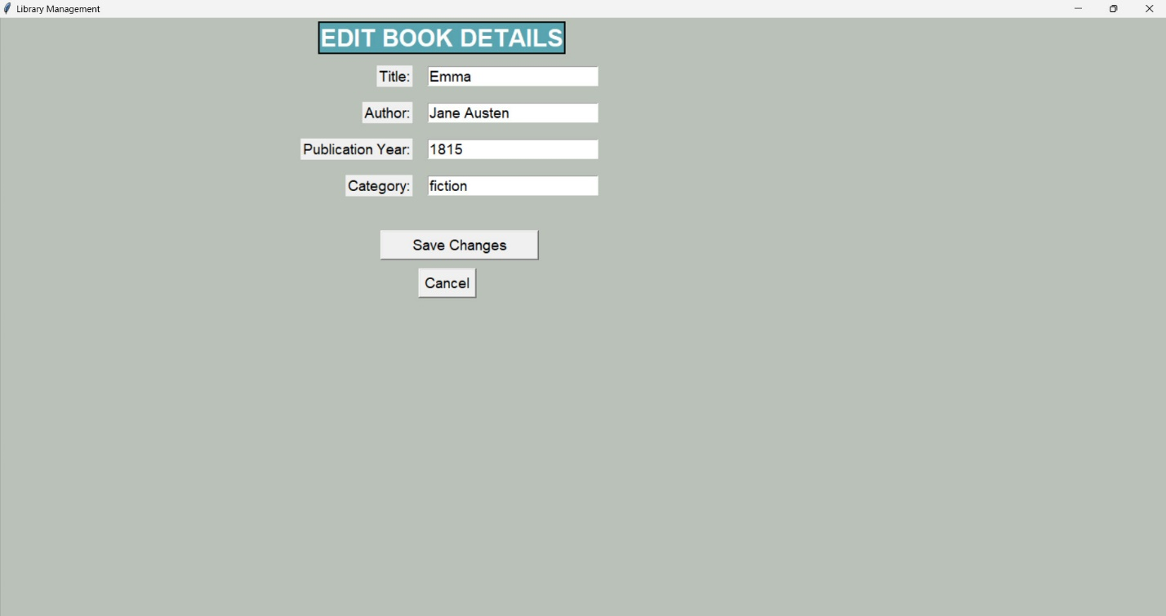
4. Hướng dẫn sử dụng phần mềm:
b) Đối với người quản trị
Chỉnh sửa chi tiết cho sách tiêu đề,tác giả,năm xuất bản, thể loại và lưu thay đổi hoặc hủy thay đổi.

Slide 46
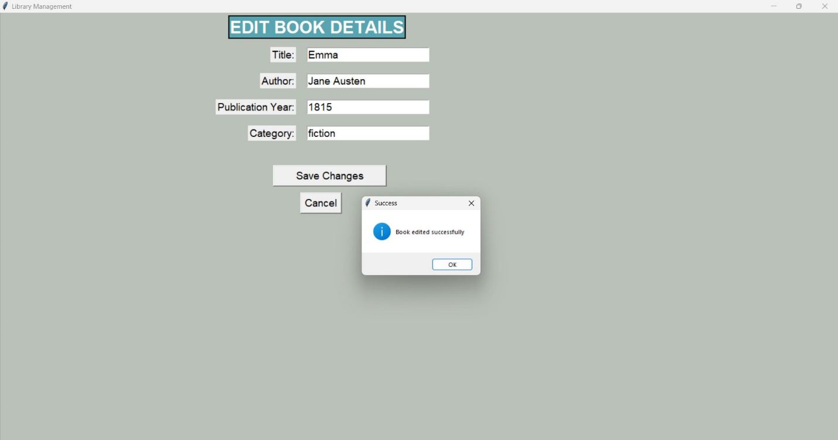
4. Hướng dẫn sử dụng phần mềm:
b) Đối với người quản trị
Sách đã được chỉnh sửa thành công.

Slide 47
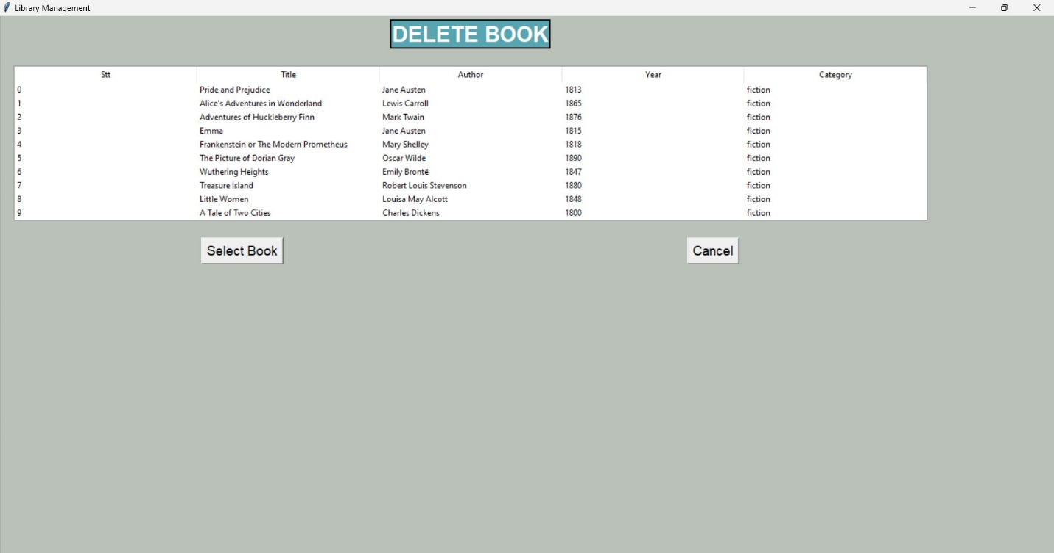
4. Hướng dẫn sử dụng phần mềm:
b) Đối với người quản trị
Lựa chọn sách cần xóa hoặc hủy.

Slide 48
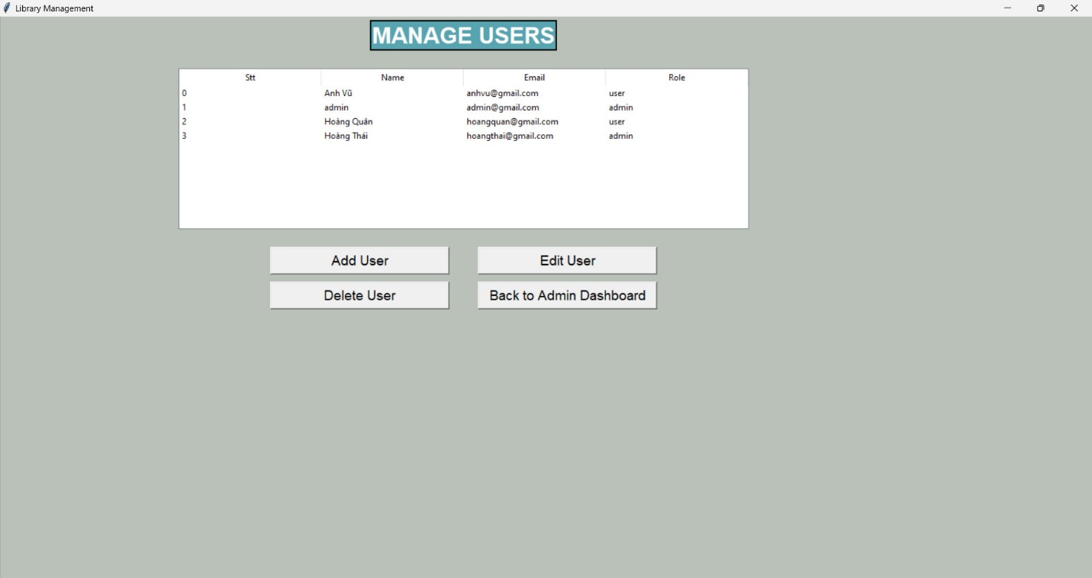
4. Hướng dẫn sử dụng phần mềm:
b) Đối với người quản trị
Quản lý người dùng sẽ bao gồm : thêm,xóa,chỉnh sửa người dùng và quay lại bản điều khiển quản trị

Slide 49
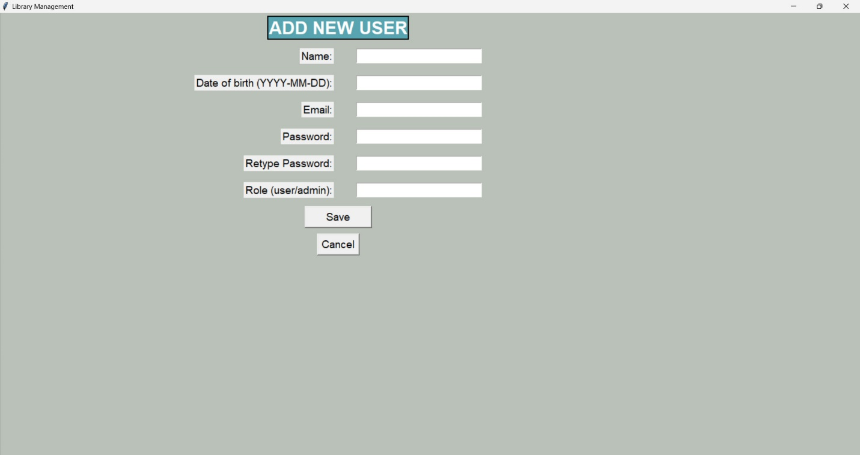
4. Hướng dẫn sử dụng phần mềm:
b) Đối với người quản trị
Thêm người dùng mới : nhập họ tên , ngày sinh,email,password,xác nhận password và vai trò người dùng . Sau dó lưu hoặc hủy.

Slide 50
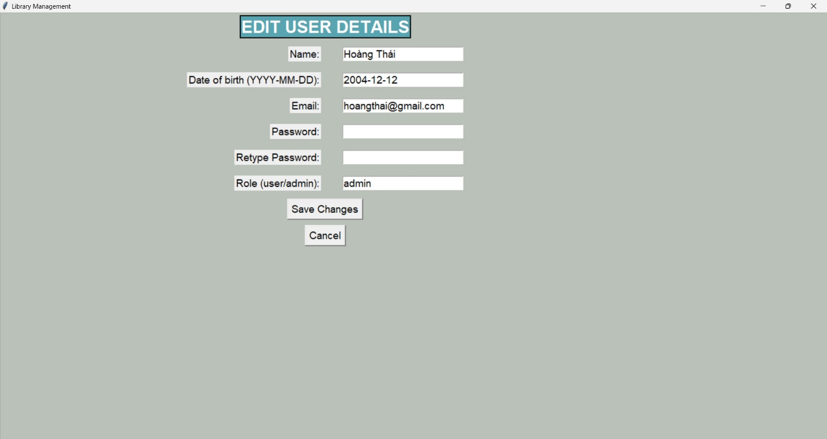
4. Hướng dẫn sử dụng phần mềm:
b) Đối với người quản trị
Chỉnh sửa thông tin người dùng và sau đó lưu hoặc hủy.

Slide 51
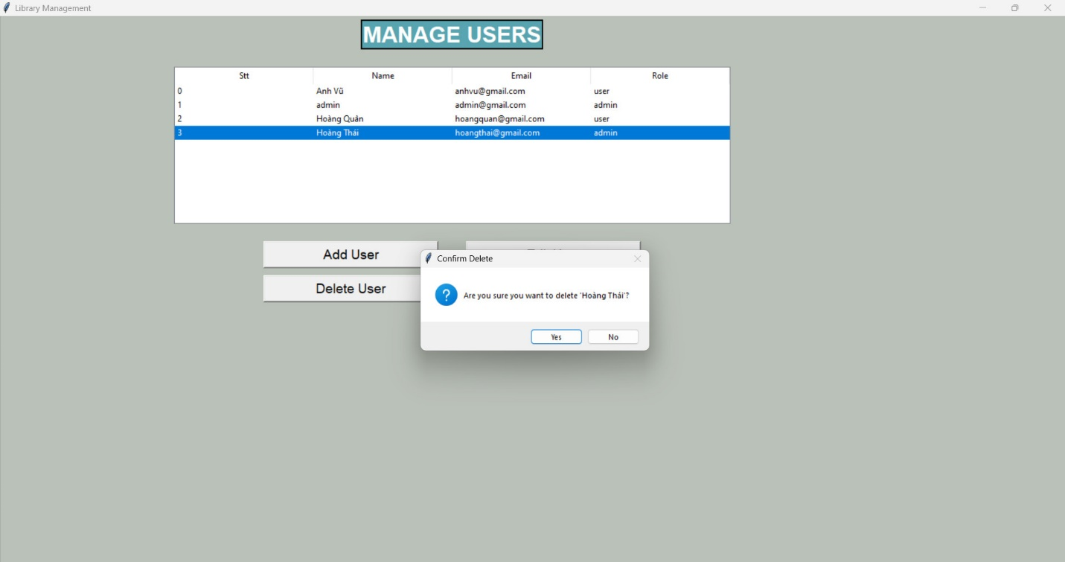
4. Hướng dẫn sử dụng phần mềm:
b) Đối với người quản trị
- Thêm, xóa,chỉnh sửa người dùng.

